Slide 1
과목_학년학기_단원 | suhi_p_0402_03
차시명 | 03 소수 세 자리 수를 알아볼까요
파일명 | suhi_p_0402_03_0003
검토 | 담당
수학팀 | 오승태
문서 HISTORY
번호 | 버전 | 문서 작성일 | 내용 비고 | 작성자 (내선번호) | 검토자
1 | V 1.0 | 2022.06.19 | 문서 발생 | 김예인
2 | V 2.0 | 2022.06.30 | 1차 수정 | 오승태
3 | V 2.0 | 2022.07.01 | 1차 검토 |  | 김윤희
4 | V 3.0 | 2022.07.01 | 2차 수정 | 오승태
5 | V 3.0 | 2022.07.01 | 2차 검토 |  | 김예림
6 | V 4.0 | 2022.07.04 | 3차 수정 | 오승태
7
8
9
10
11

Slide 2
학습 단계 | 파일명 | 페이지 정보 | 프레임 수 | 자료 형태 (동영상, 애니메이션, 노래)
 | suhi_p_0402_03_0003.html | 수학 익힘 38~39쪽 | 1 | Html5
총 프레임 수 |  |  | 1

Slide 3

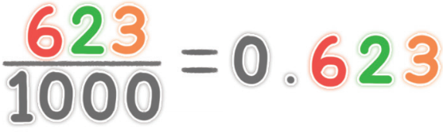
Θ Description & Function
소수 세 자리 수를 알아볼까요 │ 38~39쪽
개념정리
1
2
3
4
5
6
1. 개념 정리 페이지.
영
점
육
이
삼
삽화 파일명 | content.png 3_001_2015개정\수학 4-2 지도서\app\resource\contents_sub\lesson03\ops\ms_lesson03\images\ms_42_3_02_01_01

Slide 4

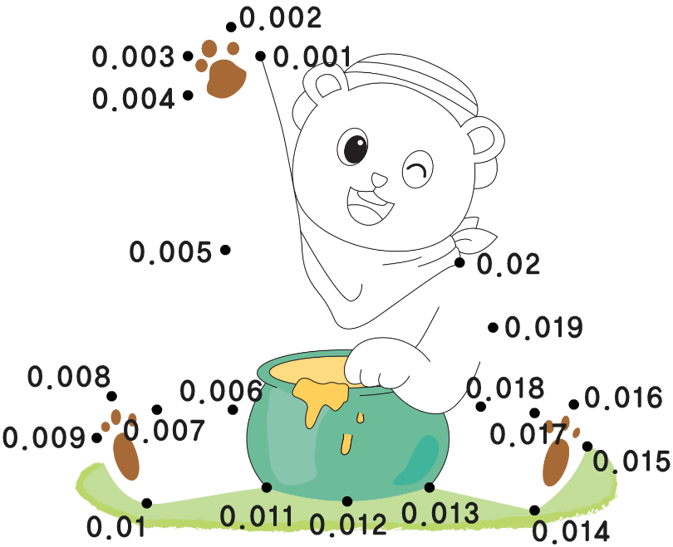
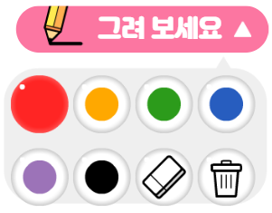
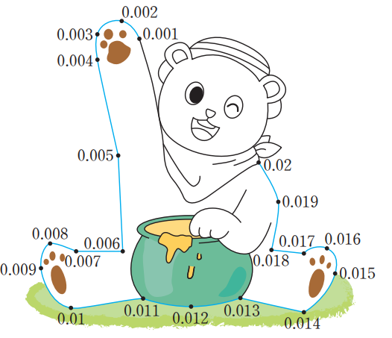



Θ Description & Function
소수 세 자리 수를 알아볼까요 │ 38~39쪽
개념정리
1
2
3
4
5
6
1. 전자저작물의 그리기 툴 그대로 사용. 단, 버튼 내의 텍스트는 약물에 사용하는 YGJAL 폰트, 24px로 바꿔주세요.
[관련 기능 DVD 개발물]
3_001_2015개정\수학 4-2 지도서\app\resource\contents_sub\lesson03\ops\ms_lesson03\ms_42_3_02_02_01.html
2. 쌍둥이 문제 버튼 풀 팝업창( 다음 슬라이드)
3. 풀이 확인 팝업창(#3 다음 슬라이드)
4. 정답 확인 클릭하면 정답 이미지 나타남. 정답 확인 버튼은 정답 가리기로 토글 됨.
<정답 이미지>
파란색 선 색 #00a0ff로 변경
0.001부터 0.02까지 소수를 순서대로 이어 보세요.
#1
#2
#3
#4
삽화 파일명 | bg.png / answer_01.svg / 이미지 내 텍스트 새로 써주세요. 3_001_2015개정\수학 4-2 지도서\app\resource\contents_sub\lesson03\ops\ms_lesson03\images\ms_42_3_02_02_01

Slide 5


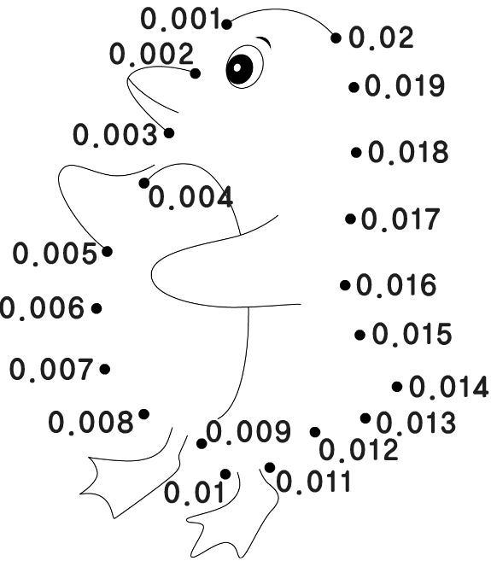
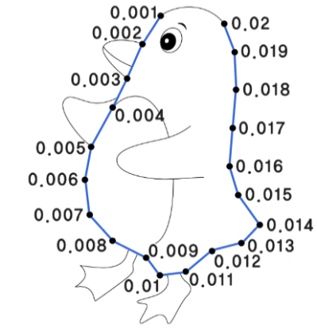

Θ Description & Function
<쌍둥이 문제 버튼 클릭하면 나타나는 화면>
1. 전자저작물의 그리기 툴 그대로 사용. 단, 버튼 내의 텍스트는 약물에 사용하는 YGJAL 폰트, 24px로 바꿔주세요.
[관련 기능 DVD 개발물]
3_001_2015개정\수학 4-2 지도서\app\resource\contents_sub\lesson03\ops\ms_lesson03\ms_42_3_02_02_01.html
2. 활동지 다운로드 버튼. 다운로드 되는 파일은 (4-2-3)수학익힘쌍둥이_03차시.hwp
3. 정답 확인 버튼 클릭하면 정답 이미지 나타남. 정답 확인 버튼은 정답 가리기로 토글 됨.
<정답 이미지>
파란색 선 색 #00a0ff로 변경
0.001부터 0.02까지 소수를 순서대로 이어 보세요.
#1
#2
#3
삽화 파일명 | pop_01_bg.png / pop_01_answer_01.svg / 이미지 내 텍스트 새로 써주세요. 3_001_2015개정\수학 4-2 지도서\app\resource\contents_sub\lesson03\ops\ms_lesson03\images\ms_42_3_02_02_01

Slide 6
Θ Description & Function
소수 세 자리 수를 알아볼까요 │ 38~39쪽
개념정리
1
2
3
4
5
6
[풀이 확인 버튼 클릭 시 나타나는 화면]
0.001부터 0.02까지 소수를 순서대로 이어 보세요.
풀이
0.001, 0.002, 0.003, …, 0.018, 0.019, 0.02의 순서대로 선을 이어 그림을 완성합니다.

Slide 7


Θ Description & Function
소수 세 자리 수를 알아볼까요 │ 38~39쪽
개념정리
1
2
3
4
5
6
쌍둥이 문제 버튼 풀 팝업창(다음 슬라이드)
풀이 확인 팝업창(#1 다음 슬라이드)
답 칸 클릭하면 답 나타남. 정답 확인 버튼은 정답 가리기로 토글 됨.
분수를 소수로 나타내 보세요.
316
1000
=
0.316
2 | 507
 | 1000
=
2.507
#2
#3
#1

Slide 8
Θ Description & Function
<쌍둥이 문제 버튼 클릭하면 나타나는 화면>
1. 활동지 다운로드 버튼. 다운로드 되는 파일은 (4-2-3)수학익힘쌍둥이_03차시.hwp
2. 정답 확인 버튼 클릭하면 정답 이미지 나타남. 정답 확인 버튼은 정답 가리기로 토글 됨.
분수를 소수로 나타내 보세요.
752
1000
=
0.752
4 | 26
 | 1000
=
4.026
#1
#2

Slide 9
Θ Description & Function
소수 세 자리 수를 알아볼까요 │ 38~39쪽
개념정리
1
2
3
4
5
6
< 풀이 확인 클릭 시 나타나는 화면>
분수를 소수로 나타내 보세요.
316
1000
=
0.316
2 | 507
 | 1000
=
2.507
풀이
1
1000
316
1000
2 | 507
 | 1000
=0.001이므로 =0.316이고, =2.507입니다.

Slide 10


Θ Description & Function
소수 세 자리 수를 알아볼까요 │ 38~39쪽
1. 색상 박스
2. 클릭 영역은 각 이미지 내 전체.
3. 쌍둥이 문제 버튼 풀 팝업창(다음 슬라이드)
4. 풀이 확인 팝업창(#3 다음 슬라이드)
5. 답 칸 클릭하면 답 나타남. 정답 확인 버튼은 정답 가리기로 토글 됨.
개념정리
1
2
3
4
5
6
소수를 보고 빈칸에 알맞은 숫자를 써넣으세요.
#1
7.328
일의 자리 |  | 소수 첫째 자리 | 소수 둘째 자리 | 소수 셋째 자리
7 | . | 3 | 2 | 8
#2
#4
#5
#3

Slide 11
Θ Description & Function
<쌍둥이 문제 버튼 클릭하면 나타나는 화면>
1. 활동지 다운로드 버튼. 다운로드 되는 파일은 (4-2-3)수학익힘쌍둥이_03차시.hwp
2. 정답 확인 버튼 클릭하면 정답 이미지 나타남. 정답 확인 버튼은 정답 가리기로 토글 됨.
소수를 보고 빈칸에 알맞은 숫자를 써넣으세요.
6.154
일의 자리 |  | 소수 첫째 자리 | 소수 둘째 자리 | 소수 셋째 자리
6 | . | 1 | 5 | 4
#1
#2

Slide 12
Θ Description & Function
소수 세 자리 수를 알아볼까요 │ 38~39쪽
[풀이 확인 버튼 클릭 시 나타나는 화면]
개념정리
1
2
3
4
5
6
소수를 보고 빈칸에 알맞은 숫자를 써넣으세요.
7.328
풀이
일의 자리 |  | 소수 첫째 자리 | 소수 둘째 자리 | 소수 셋째 자리
7 | . | 3 | 2 | 8
7.328
#2
일의 자리 숫자
소수 첫째 자리 숫자
소수 둘째 자리 숫자
소수 셋째 자리 숫자

Slide 13




Θ Description & Function
소수 세 자리 수를 알아볼까요 │ 38~39쪽
쌍둥이 문제 버튼 풀 팝업창(다음 슬라이드)
풀이 확인 팝업창(#1 다음 슬라이드)
정답 확인 버튼 클릭하면 정답 나타남. 정답 확인 버튼은 정답 가리기로 토글 됨.
개념정리
1
2
3
4
5
6
8이 나타내는 수가 큰 수부터 순서대로 기호를 써 보세요.
42.815
8.032
0.698
㉡
㉠
㉢
, ,
#2
#3
#1

Slide 14
Θ Description & Function
<쌍둥이 문제 버튼 클릭하면 나타나는 화면>
1. 활동지 다운로드 버튼. 다운로드 되는 파일은 (4-2-3)수학익힘쌍둥이_03차시.hwp
2. 정답 확인 버튼 클릭하면 정답 이미지 나타남. 정답 확인 버튼은 정답 가리기로 토글 됨.
3이 나타내는 수가 큰 수부터 순서대로 기호를 써 보세요.
20.534
9.763
0.318
㉡
㉠
㉢
, ,
#2
#1

Slide 15



Θ Description & Function
소수 세 자리 수를 알아볼까요 │ 38~39쪽
[풀이 확인 버튼 클릭 시 나타나는 화면]
개념정리
1
2
3
4
5
6
8이 나타내는 수가 큰 수부터 순서대로 기호를 써 보세요.
42.815
8.032
0.698
풀이
㉠ 42.815 0.8 ㉡ 8.032 8 ㉢ 0.698 0.008
㉡
㉡
㉠
㉠
㉢
㉢
, ,
, ,
따라서 8이 나타내는 수가 큰 수부터 순서대로 기호를 쓰면
㉡ , ㉠ , ㉢입니다.
#2
#3
#1

Slide 16



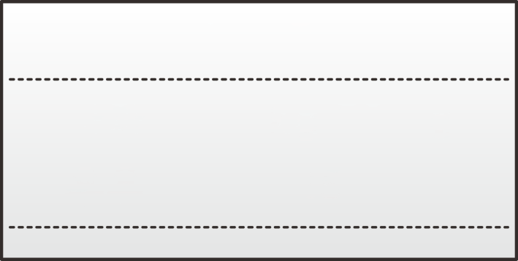

Θ Description & Function
소수 세 자리 수를 알아볼까요 │ 38~39쪽
중요 표시 추가
2. 색상 박스
3. 쌍둥이 문제 버튼 풀 팝업창(다음 슬라이드)
4. 풀이 확인 팝업창(#3 다음 슬라이드)
5. 답 칸 클릭하면 답 나타남. 정답 확인 버튼은 정답 가리기로 토글 됨.
개념정리
1
2
3
4
5
6
명호가 시장에서 물건을 사고 받은 영수증의 일부분입니다.
안에 알맞은 소수를 써넣으세요.
#1
#2
영수증
사과: kg
사과 1 kg 754 g
1.754
우유: L
우유 925 mL
0.925
#3
#4
#5

Slide 17
Θ Description & Function
<쌍둥이 문제 버튼 클릭하면 나타나는 화면>
1. 활동지 다운로드 버튼. 다운로드 되는 파일은 (4-2-3)수학익힘쌍둥이_03차시.hwp
2. 정답 확인 버튼 클릭하면 정답 이미지 나타남. 정답 확인 버튼은 정답 가리기로 토글 됨.
윤서가 시장에서 물건을 사고 받은 영수증의 일부분입니다.
안에 알맞은 소수를 써넣으세요.
영수증
밤: kg
밤 806 g
0.806
음료수: L
음료수 1 L 576 mL
1.576
#2
#1

Slide 18
Θ Description & Function
소수 세 자리 수를 알아볼까요 │ 38~39쪽
4
6
< 풀이 확인 클릭 시 나타나는 화면>
개념정리
1
2
3
5
명호가 시장에서 물건을 사고 받은 영수증의 일부분입니다.
안에 알맞은 소수를 써넣으세요.
영수증
사과: kg
사과 1 kg 754 g
1.754
우유: L
우유 925 mL
0.925
풀이
1 g = 0.001 kg 1 kg 754 g = 1.754 kg
1 mL = 0.001 L 925 mL = 0.925 L

Slide 19


Θ Description & Function
소수 세 자리 수를 알아볼까요 │ 38~39쪽
중요 표시 추가
쌍둥이 문제 버튼 풀 팝업창(다음 슬라이드)
풀이 확인 팝업창(#2 다음 슬라이드)
답 칸 클릭하면 답 나타남. 정답 확인 버튼은 정답 가리기로 토글 됨.
개념정리
1
2
3
4
5
6
을 모두 만족하는 소수 세 자리 수를 구해 보세요.
조건
#1
조건
4보다 크고 5보다 작습니다.
소수 첫째 자리 숫자는 7입니다.
0.01이 3개이고, 0.001이 2개인 수입니다.
4.732
#3
#4
#2

Slide 20
Θ Description & Function
<쌍둥이 문제 버튼 클릭하면 나타나는 화면>
1. 활동지 다운로드 버튼. 다운로드 되는 파일은 (4-2-3)수학익힘쌍둥이_03차시.hwp
2. 정답 확인 버튼 클릭하면 정답 이미지 나타남. 정답 확인 버튼은 정답 가리기로 토글 됨.
을 모두 만족하는 소수 세 자리 수를 구해 보세요.
조건
조건
7보다 크고 8보다 작습니다.
소수 첫째 자리 숫자는 1입니다.
0.01이 4개이고, 0.001이 9개인 수입니다.
7.149
#2
#1

Slide 21

Θ Description & Function
소수 세 자리 수를 알아볼까요 │ 38~39쪽
4
5
< 풀이 확인 클릭 시 나타나는 화면>
개념정리
1
2
3
6
을 모두 만족하는 소수 세 자리 수를 구해 보세요.
조건
조건
4보다 크고 5보다 작습니다.
소수 첫째 자리 숫자는 7입니다.
0.01이 3개이고, 0.001이 2개인 수입니다.
풀이
4보다 크고 5보다 작은 소수 세 자리 수이므로 일의 자리 숫자가 4인 4. 입니다.
소수 첫째 자리 숫자가 7이므로 4.7 이고, 0.01이 3개, 0,001이 2개인
수이므로 4.732입니다.
4.732

